Slide 1

CODING COMPOST
(KOMBINASI DICODING dan MAGALARVA)

Slide 2
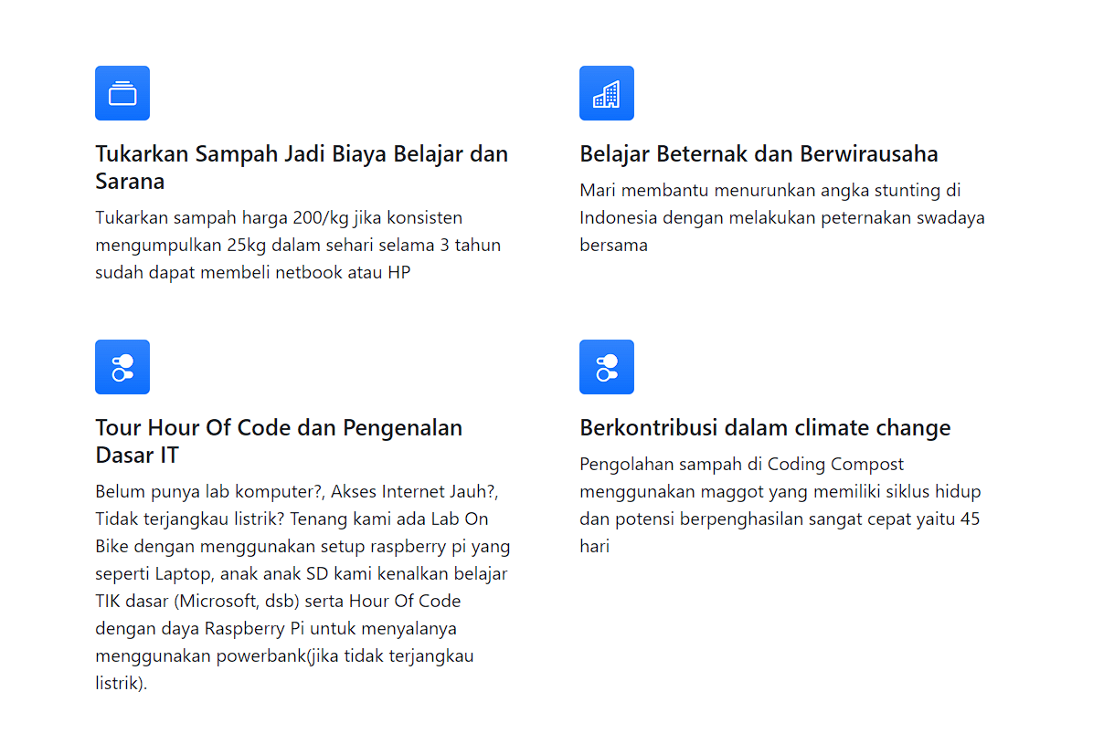
GOALS

Slide 3
ALUR & SKENARIO

Slide 4
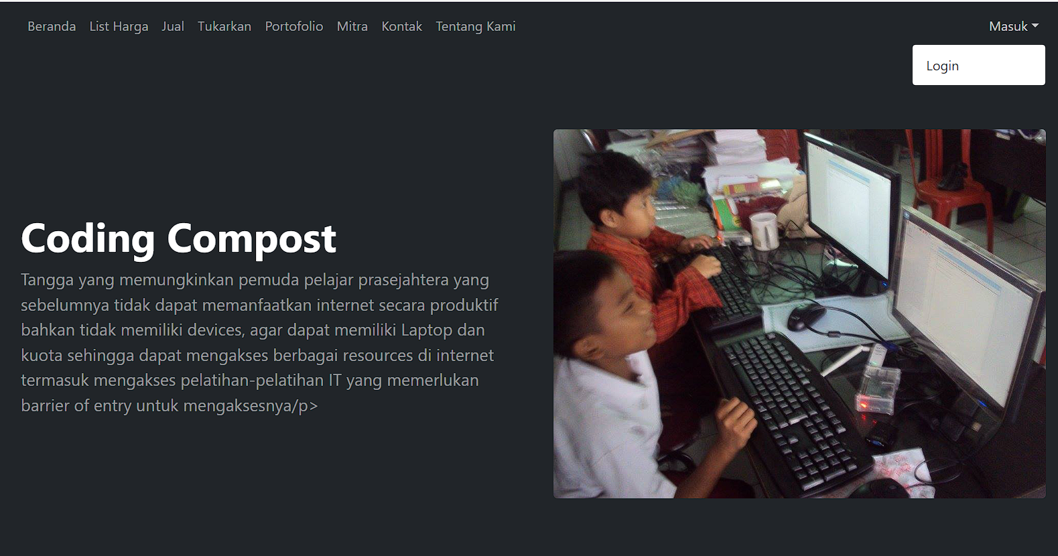
Landing Page

Slide 5
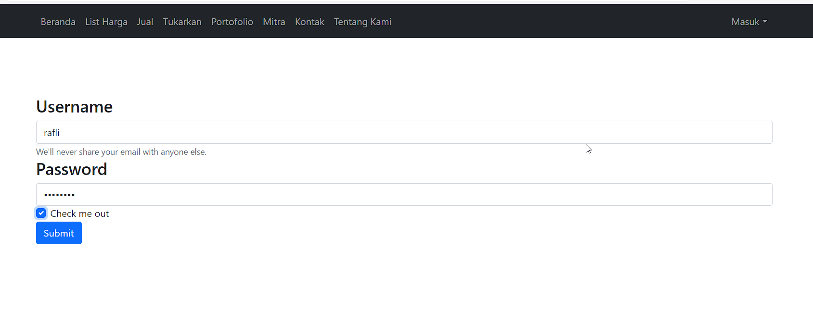
Login

Slide 6
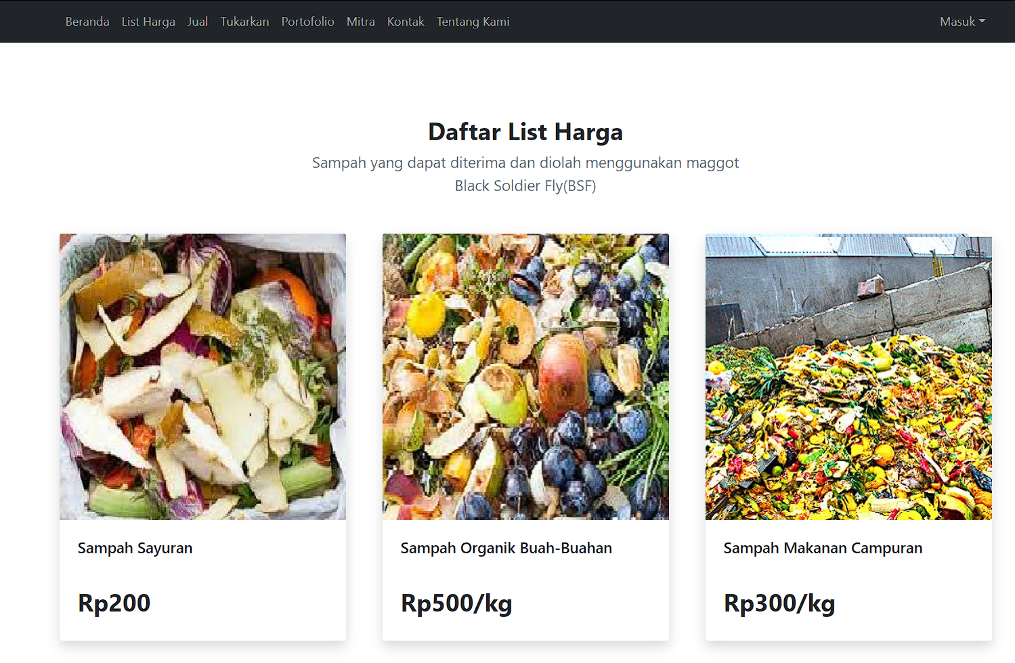
Melihat List Harga Sampah

Slide 7
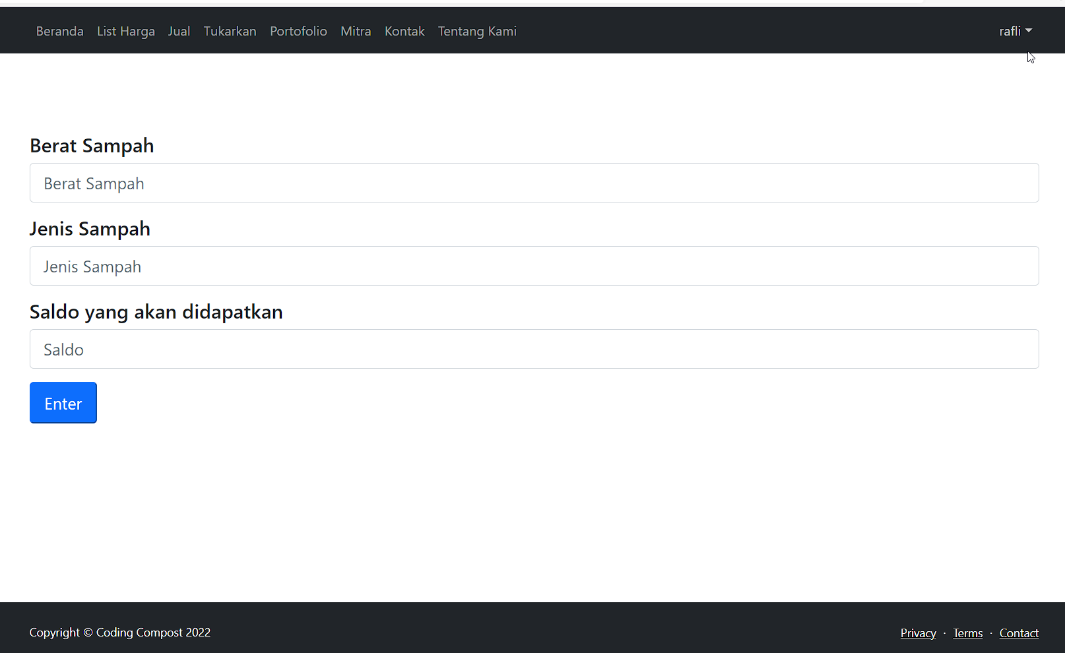
Menjual Sampah

Slide 8
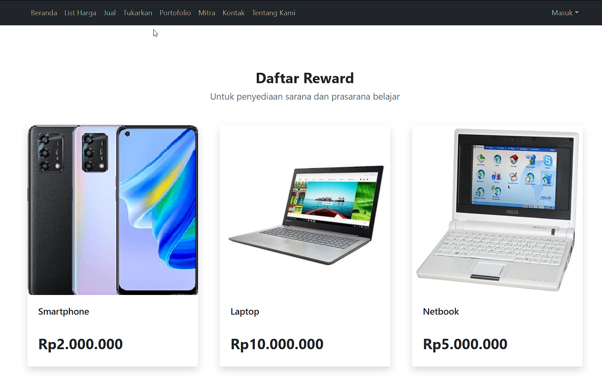
Melihat List Yang Akan bisa didapatkan

Slide 9
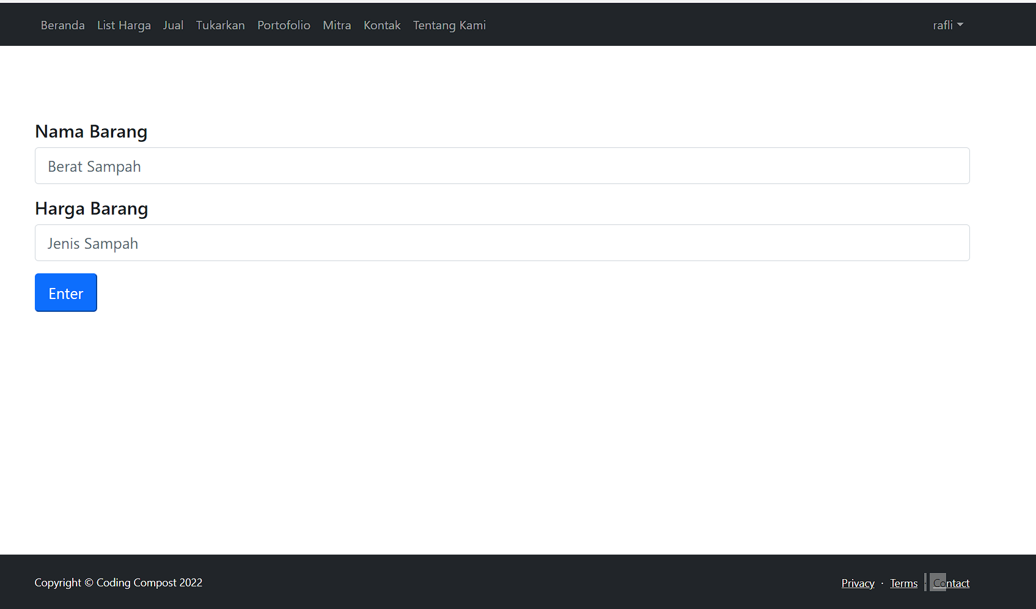
Pembeliaan Barang

